Slide 1
UBND QUẬN LONG BIÊN
TRƯỜNG MẦM NON HOA MỘC LAN
TRUYỆN
Sự tích hạt lúa
Lứa tuổi: MGL
Năm học: 2023 - 2024

Slide 2
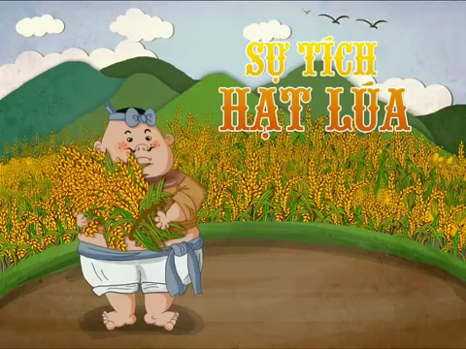

Slide 3

TRÍCH DẪN ĐÀM THOẠI

Slide 4
Hoàn cảnh của bà mẹ
trong truyện như thế nào?

Slide 5
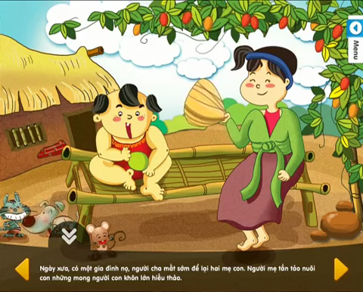

Slide 6
Bà chăm sóc con trai của mình
ra sao?

Slide 7
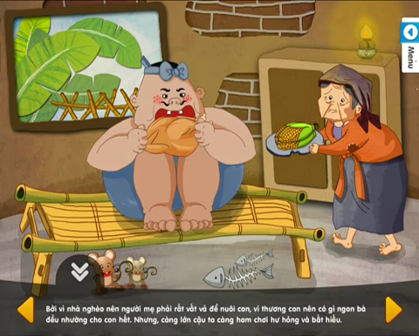

Slide 8
Người con đối xử với mẹ
thế nào?

Slide 9
Biết mình sắp mất
bà khuyên con trai điều gì?

Slide 10
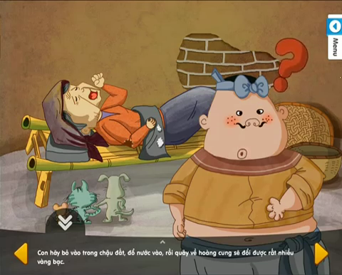

Slide 11
Cậu con trai đã làm gì
với hạt thóc?

Slide 12
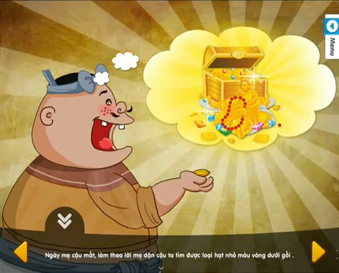

Slide 13
Trên đường đi cậu gặp khó khăn gì?
và cậu nhận ra điều gì?

Slide 14
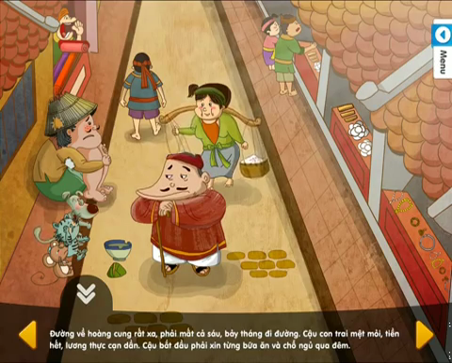

Slide 15
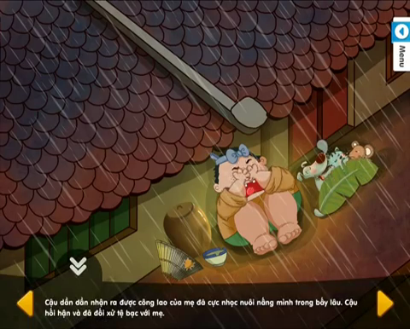

Slide 16
Khi thấy cây lúa sai trĩu hạt
Cậu bé có đổi vào hoàng cung không?
Vì sao?

Slide 17
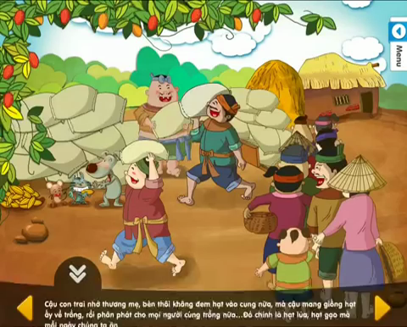

Slide 18
Chào tạm biệt

